Slide 1
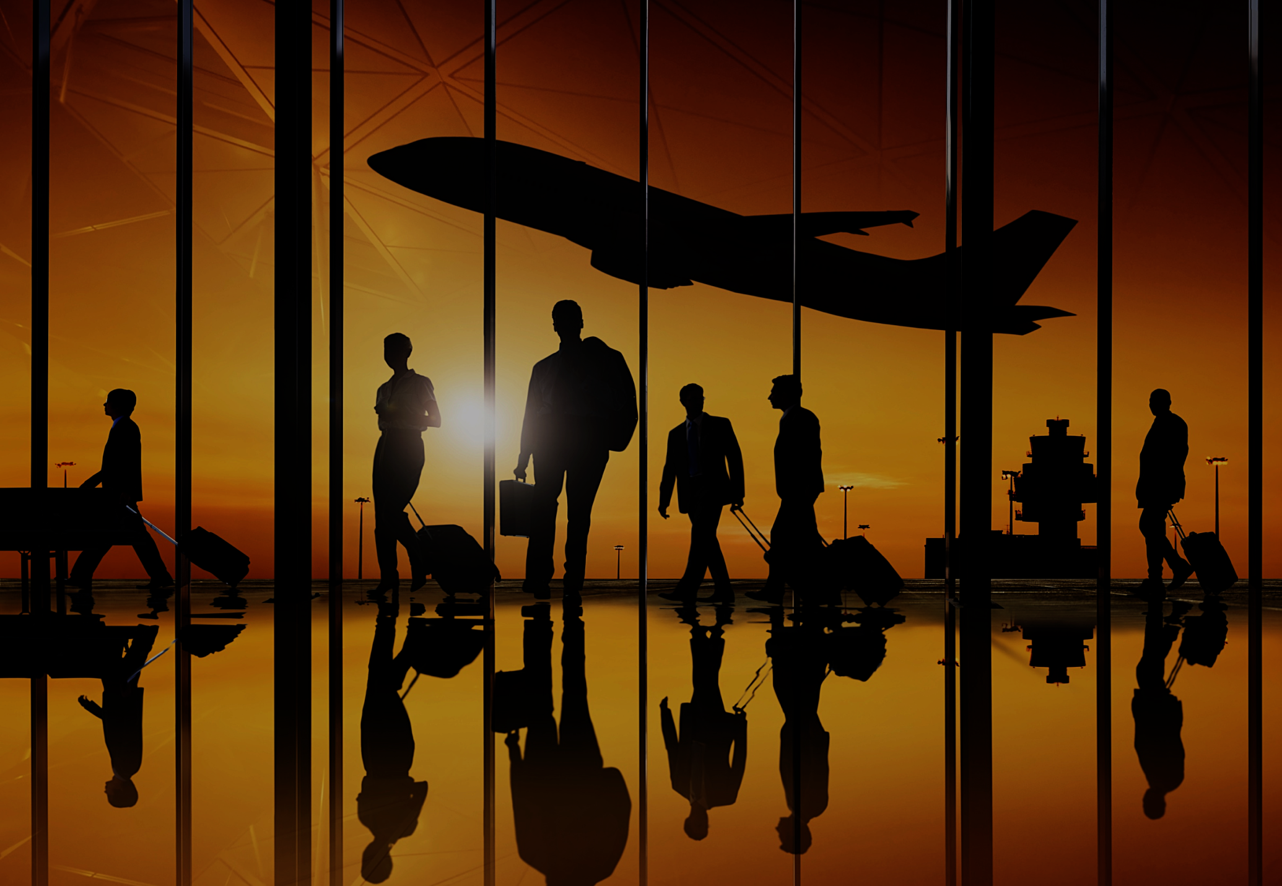
Salas para eventos e reuniões ABEAR
® Copyright 2016 ABEAR
dez./16

Slide 2
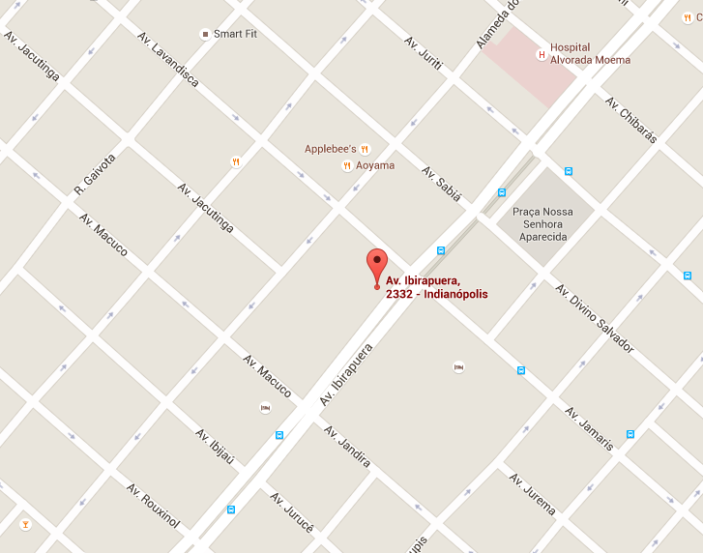
Localização
Av. Ibirapuera, 2.332 – Torre I – Conj. 22 Moema - São Paulo – SP
3,5km do aeroporto de Congonhas (CGH)
- 1km do Shopping Ibirapuera
9,6km do Centro de São Paulo
® Copyright 2016 ABEAR

Slide 3
Sala Concorde (meio)
Comprimento (m) | Largura (m) | Pé direito (m)
5.0 | 7.33 | 2.69
Equipamentos
TV 47 polegadas
Entrada VGA e HDMI
25 pontos de tomadas
Auditório | Escolar | Formato “U” com mesa | Formato “U” sem mesa
18 pax | 10 pax | 12 pax | 15 pax
® Copyright 2016 ABEAR

Slide 4
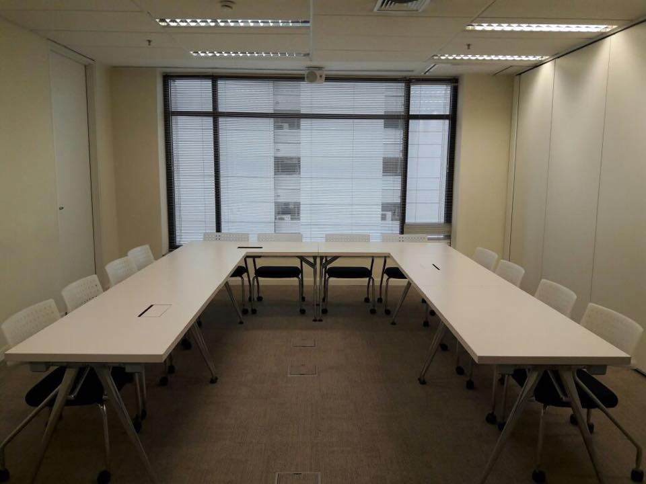
Concorde

Slide 5
Sala Demoiselle (grande)
Equipamentos
- 2 microfones sem fio
- 4 caixas de som pequenas
- Mesa de som com 4 entradas
Parede para projeção
Entrada HDMI
Projetor
36 pontos de tomadas
Comprimento (m) | Largura (m)
8.60 | 7.33
Auditório | Escolar | Formato “U” com mesa | Formato “U” sem mesa
30 pax | 18 pax | 20 pax | 25 pax
® Copyright 2016 ABEAR

Slide 6
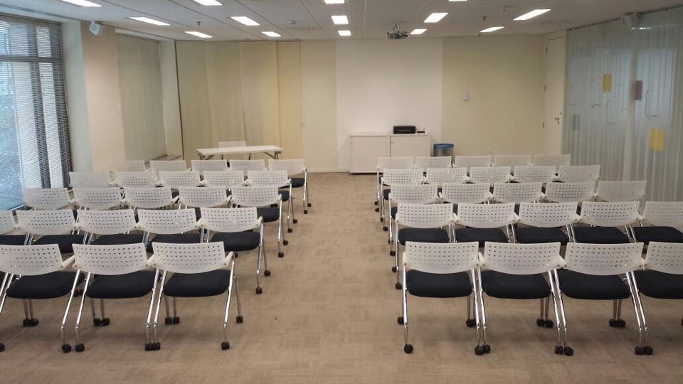
Demoiselle

Slide 7
Salas Demoiselle + Concorde
Equipamentos
TV 47 polegadas
61 pontos de tomadas
2 microfones
4 caixas de som pequenas
Mesa de som com 4 entradas
Parede para projeção
Entrada HDMI
Projetor
Comprimento (m) | Largura (m)
13.70 | 7.33
Auditório | Escolar | Formato “U” com mesa | Formato “U” sem mesa
50 pax | 30 pax | 30 pax | 35 pax
® Copyright 2016 ABEAR

Slide 8
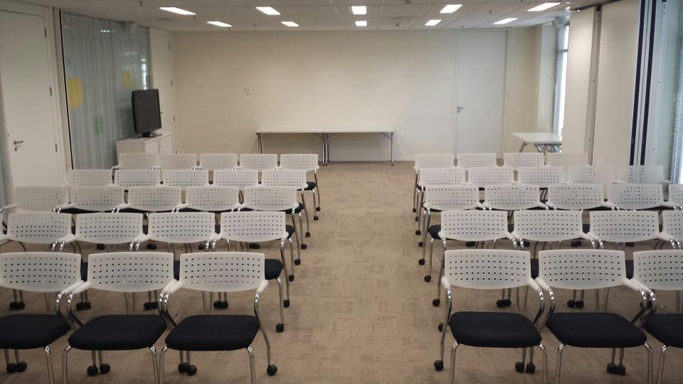
Demoiselle + Concorde

Slide 9
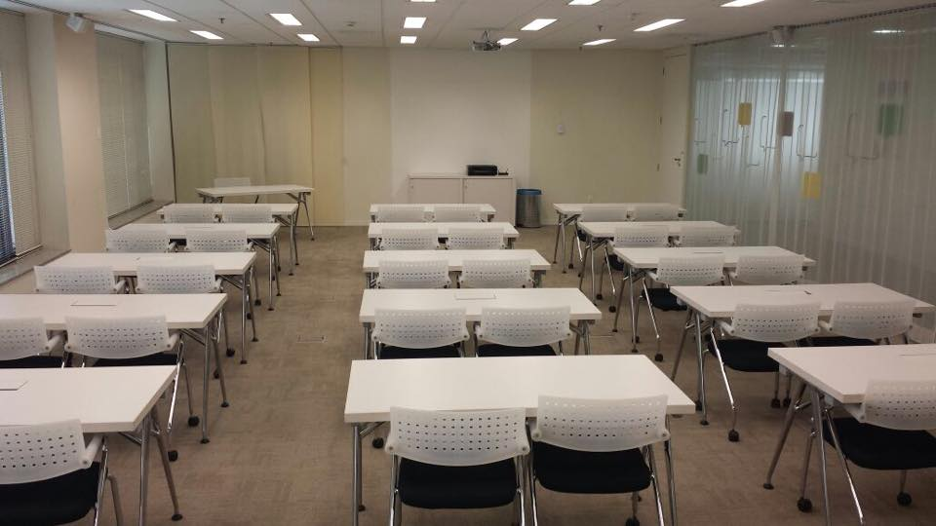
Demoiselle + Concorde

Slide 10
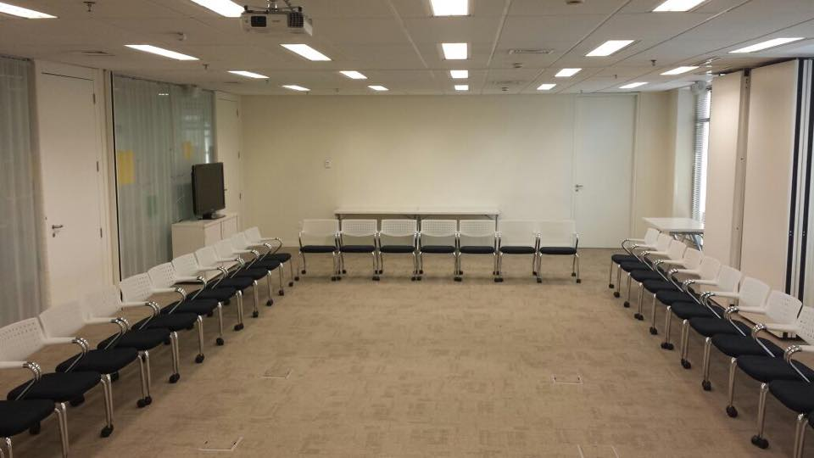
Demoiselle + Concorde

Slide 11
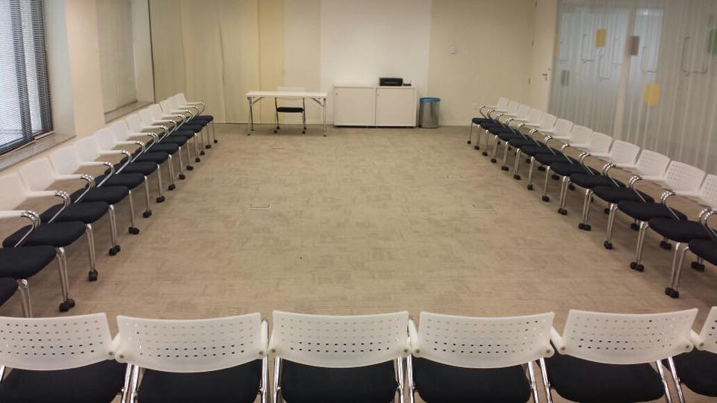
Demoiselle + Concorde

Slide 12
Salas Junkers (pequena)
Equipamentos
TV 47 polegadas
25 pontos de tomadas
Entrada HDMI
Mesa única
12 lugares
® Copyright 2016 ABEAR

Slide 13
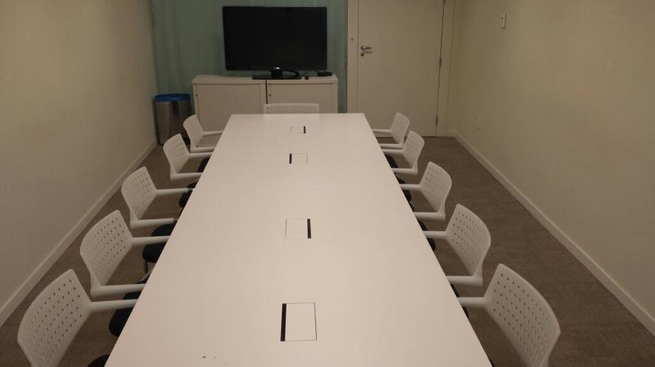
Junkers

Slide 14
Materiais
Púlpito de acrílico
2 porta-banners tradicional
6 porta-banners X
1 flipchart
Internet com capacidade de 50MB de download

Slide 15
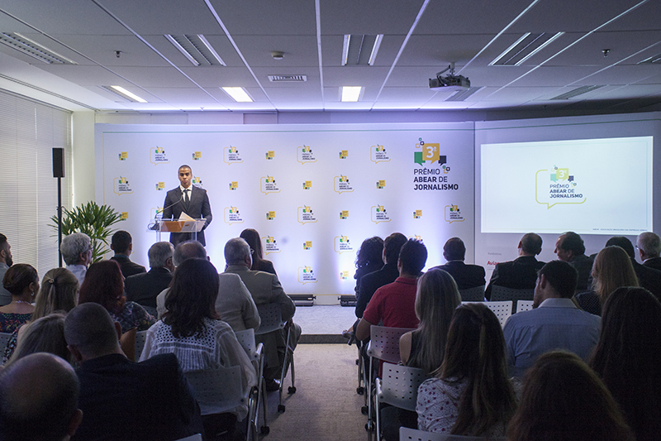
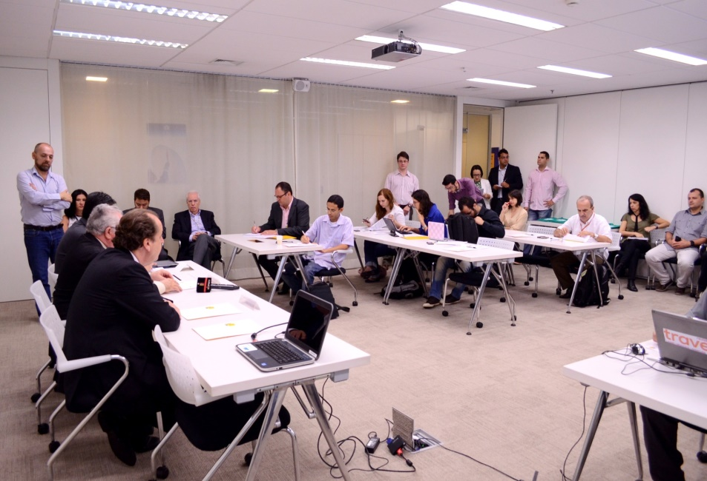
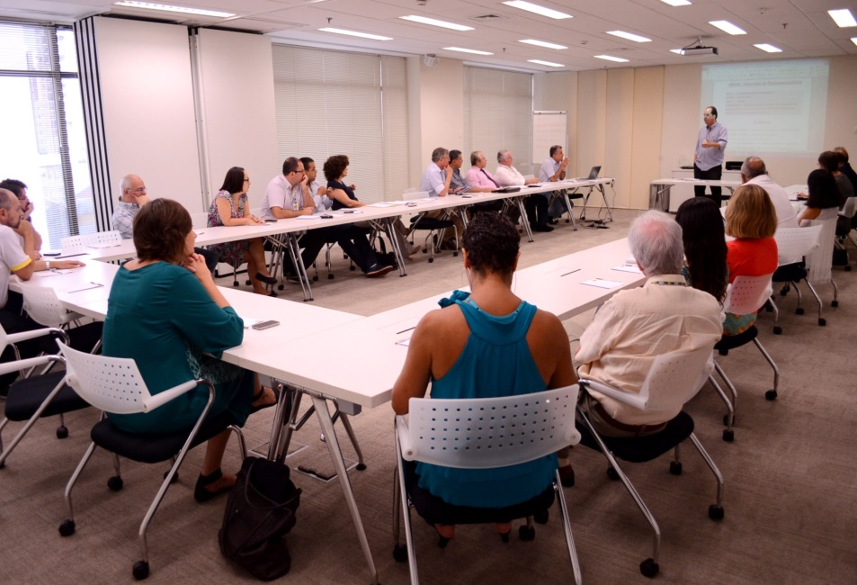
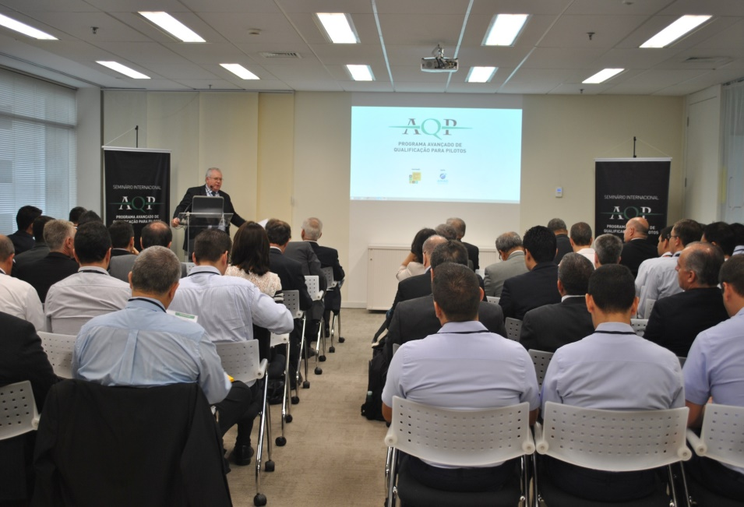
3º Prêmio ABEAR de Jornalismo– 60 pessoas
Dados e Fatos – 30 pessoas
Reunião de Planejamento – 25 pessoas
Workshop AQP – 45 pessoas

Slide 16
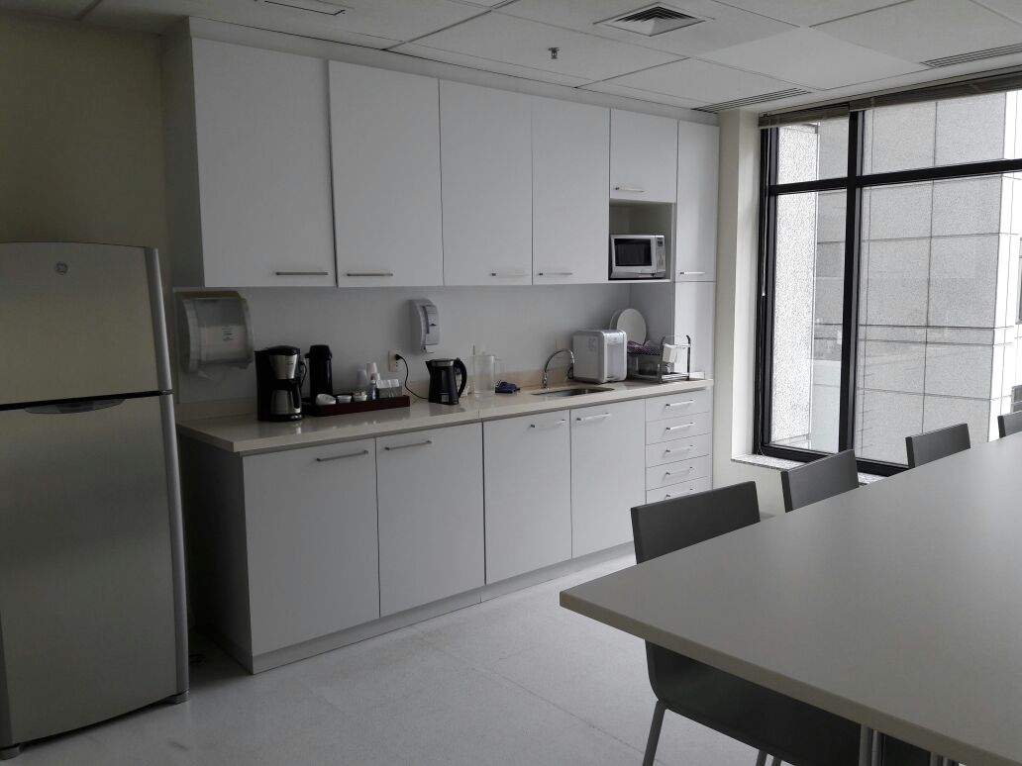
Orientações
Para uso da copa:
Equipamentos elétricos: todas as tomadas são 220v.
Não é permitido utilizar gás.
Não é permitido utilizar transformador.
Temos disponível: microondas, geladeira, cafeteira, pia e uma bancada de trabalho.
Gerais:
Para carga e descarga o estacionamento é gratuito e tem tolerância de 15 minutos.
As despesas com estacionamento são de responsabilidade do fornecedor/cliente.
Para grande quantidade de material, favor informar previamente.
Copa
Favor informar em caso de contratação de fornecedor externo, para consulta
do Manual de Orientação.
® Copyright 2016 ABEAR

Slide 17
Contatos para reserva:
(11) 2369-6007 marilene.sales@abear.com.br eventos@abear.com.br
® Copyright 2016 ABEAR

